Slide 1
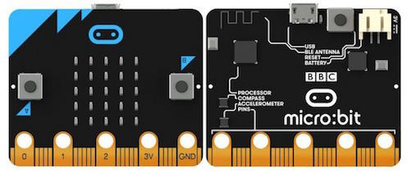
MicroBIT pedometar
Šimun Višević, prof. informatike
Osnovna škola Bijaći, Kaštel Novi

Slide 2
PRIMJENA MICROBIT-A
IZRAČUN SILE
Sila = Masa*Akceleracija
PEDOMETAR
Mjerenje koraka
AKCELOMETAR
Mjerenje ubrzanja akceleracije
IZRAČUN RADA
Rad = Sila * put
IZRAČUN PRIJEĐENOG PUTA
Put = Duljina koraka * broj koraka
IZRAČUN SNAGE
Snaga = Rad/vrijeme

Slide 3
Cilj projekta
CILJ PROJEKTA: Koristiti micro:bit za mjerenje broja koraka i akceleracije koji će učenici prijeći za vrijeme nastave tjelesnog te kako dobivene vrijednosti iskoristiti za dodatne izračune
TKO JE UKLJUČEN?
U projekt su uključeni učenici od 5. – 8. razreda
Voditelj projekta: učitelj informatike Šimun Višević, prof.
Učitelj tjelesne i zdravstvene kulture: dr. sc. Ante Burger
Učitelj fizike: Ivica Vuković, dipl. ing

Slide 4
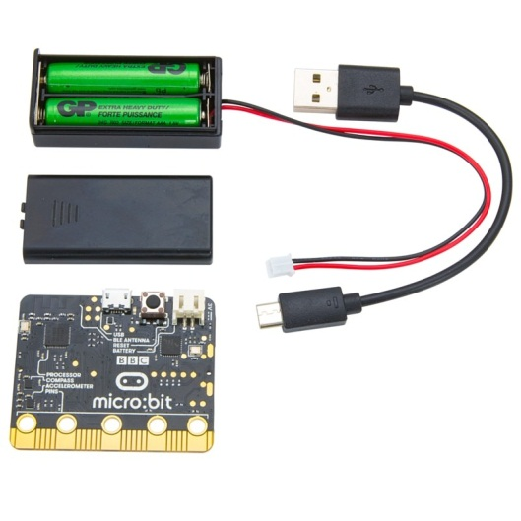
Izrada projekta
Programirat ćemo microbit tako da mjeri korake pomoću mjerača ubrzanja (akcelometra)
Svaki pomak (shake) microbit-a označavat će jedan korak
Pomoću akcelometra osim broja koraka dobit ćemo i promjene akceleracije svaku stotinku te ćemo na taj način zabilježit i promjene koje microbit ne registrira kao korak
Na početku ćemo napraviti testiranje svakog učenika uključenog u projekt da dobijemo dodatne vrijednosti (masu, duljinu koraka)
Potrebna oprema:
1 x BBC micro:bit
1 x micro USB kabel
1 x AAA baterijsko kučište
2 x AAA baterije

Slide 5
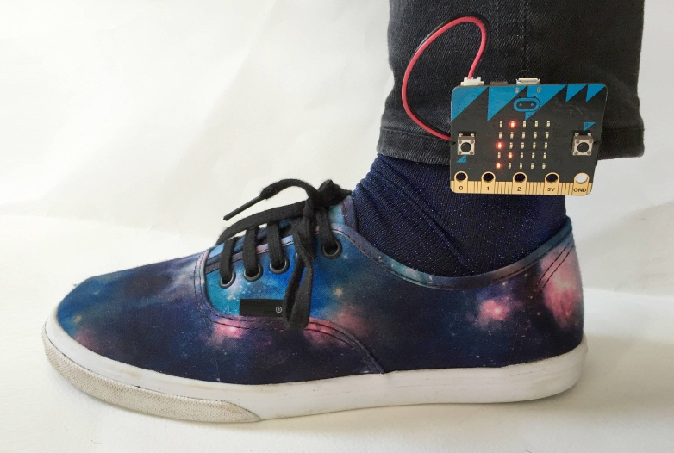
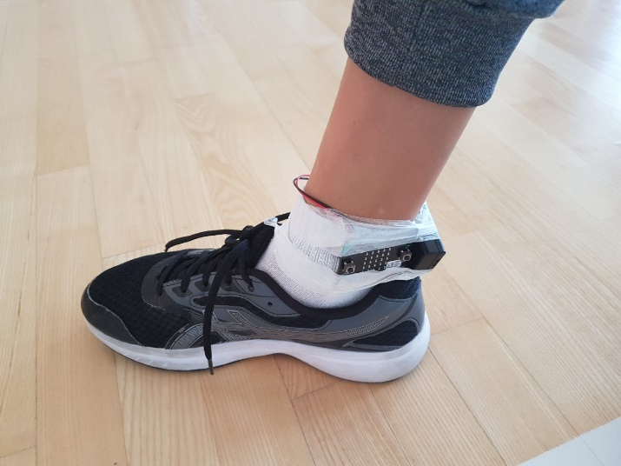
Slike
Mikrobit je zakačen na nogu testiranog učenika

Slide 6
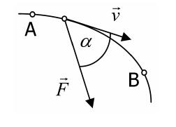
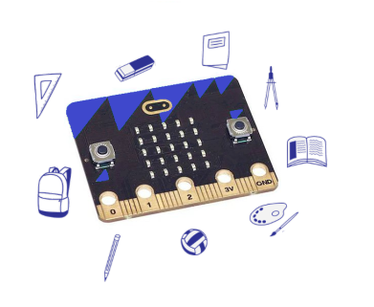
Realizacija projekta
Korelacija nastave tjelesne i zdravstvene kulture, fizike i informatike
Na satovima tjelesne i zdravstvene kulture ostvarili smo mjerenje na učenicima petih, šestih, sedmih i osmih razreda
Na satovima fizike vršili smo izračun dobivenih rezultata
Na satovima informatike programirali smo microbit u Microsoft Make Code-u i Phyton-u
Za dodatne izračune smo koristili Microsoft office Excel

Slide 7
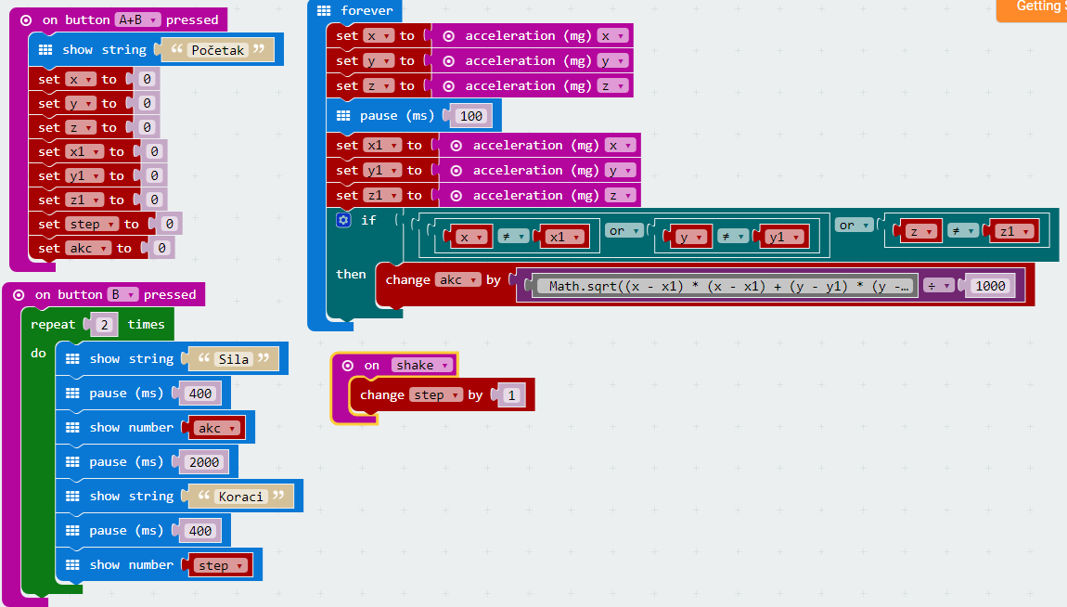
Kod – Microsoft MakeCode
Botun A – Ispis akceleracije i broja koraka
Botun A+B – početak mjerenja

